Slide 1


Een brug naar een nieuwe wereld
OpenZaakBrug/OpenZaak
Fieldlab Demomarkt Fieldlab DOiT, 5 februari 2021

Slide 2
Even afstemmen
10 minuten zijn kort, a.u.b. niet onderbreken
5 minuten voor vragen achteraf
A.u.b. digitale hand opsteken
A.u.b. tijdens presentatie microfoon uitschakelen
Als u niet op youtube wilt, dan a.u.b. camera uitzetten

Slide 3
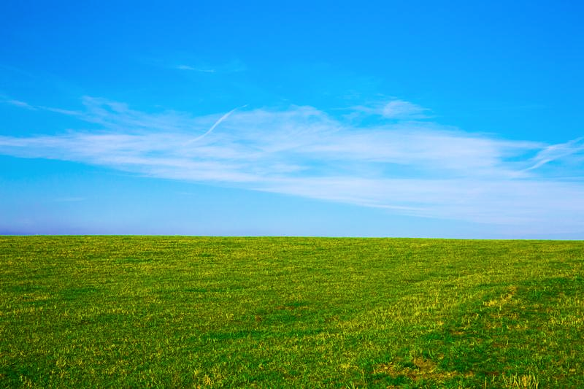
Eerste indruk – eerste idee
Fieldlab Zwolle Harlem
OpenZaak
Centric
Utrecht

Slide 4
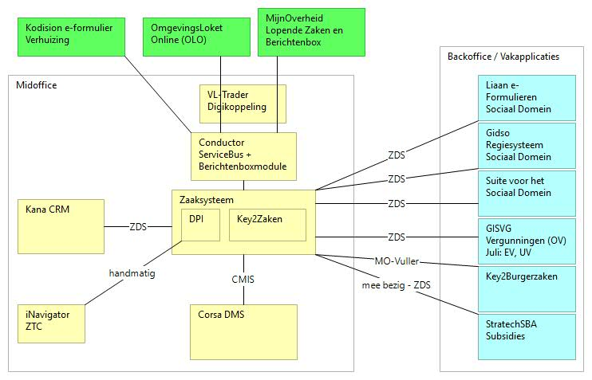
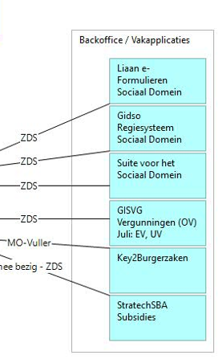
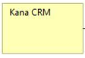

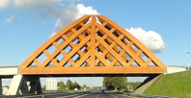
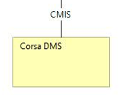
De overbrugging
API
API

Slide 5
Het wandelpad
Eerste ideeën
Afspraken met Haarlem en Utrecht
Directiebesluit en wethouder
Project en stuurgroep met business gestart
Onderzoek
Ontwikkeling
Testen
Beheer organiseren
Inrichten en implementeren
Q2 2020 gestart, begin Q2 2021 compleet livé
Meer uren, minder harde kosten

